Slide 1
补充内容：指针和结构体
指针是Ｃ语言中的重要概念，也是Ｃ语言的重
要特色。
指针、地址与取地址运算；
指针变量的定义、引用（赋值、取值）
指针与函数的关系。
指针与数组
指针与结构体

Slide 2
一、指针概述
1、地址的概念与取地址运算****举例
取地址运算---- &a
显示a的地址-----printf(“%x \n” , &a)；
显示a的值 ---- printf(“%d \n” , a)；
2进制，16进制
Int a
0x005f7d
0 | 1 | 1 | 0 | 0 | 1 | 1 | 1
1 | 0 | 0 | 0 | 1 | 1 | 1 | 0
1 | 1 | 1 | 1 | 0 | 0 | 0 | 1
0 | 0 | 0 | 0 | 1 | 1 | 1 | 1

Slide 3
二、指针变量
1. 指针变量： 这种存放某种变量地址的变量称为指针变量。
int a=10;
int b=35;
如何访问 a的值？
（1）直接访问，变量名访问；
（2）间接访问，找到变量a的地址，再找出数据
2010
10
35
….
a
2012
b
2010
p
2012
q

Slide 4
二、指针变量
2 指针变量的定义：
数据类型 * 指针变量名1 ,* 指针变量名2，… ;
如： int *p, a = 3; int *q, b=5;
基类型，即该指针变量所指向的变量的类型
2010
10
35
….
a
如何使一个指针变量指向另外一个变量呢？
2012
b
p=&a;
q=&b;
2010
p
2012
q

Slide 5
二、指针变量
为什么要为指针变量定义类型： 不同的数据类型，如char仅占一个字节、int
占两个字节、float型占三个字节，而内存又是以字
节为单位进行地址编号，因而对char型，只要地址
数加减1，取出的数据就是char型的完整数据。对
int型，要取出其中的数据需2字节，就不能对地址
进行简单的加减1了。怎样取出一个完整的int型数
据或float型数据呢？如果能够将指针变量也定义为
具有同样的数据类型，那么对指针进行加1或减1运
算，就是让指针移动相应基类型对应的字节数。

Slide 6
float a=3.14;
float * p;
p=&a;
Print(“%f”,*p) ;
int b；
P=&b；
2010
a
3.14
2010
p
？

Slide 8
二、指针变量
p
p
1
2
3
4
2byte
3.14
2.12
P+1
4byte
P+2
P+1
P+3

Slide 9
二、指针变量
3、指针变量赋值（这里要用到取地址运算符“&”）
例： pointer_1 = &i;
pointer_2 = &j;
注意（1）指针变量中只能存放地址，不能将一个非地址类型的数据（如常数等）赋给一个指针变量，如：pointer_1 = 100;
（2）也可以在定义指针变量的同时指定其初值，如：int a;
int *p = &a;

Slide 10
二、指针变量
4、指针变量的引用
取地址运算：如： int *p , i=3, j=5;
p=&i; /*让p其指向变量i */
对指针变量施加*运算，则代表取指针所指向的单元的内容。 这里，*p与变量i是等价的。

Slide 11
二、指针变量
区分：*运算符在不同场合的作用，编译器能够根据
上下文环境判别*的作用。
int a,b,c;
int * p; （*表示定义指针）
p = &a;
*p = 100; （*表示指针运算符）
c = a * b; （*表示乘法运算符）
printf(“%d \n” ,*p) ;

Slide 12
二、指针变量
例: 使两个指针变量交换指向。
main( ) { int *p1, *p2, *p, a1=10, a2=20; p1=&a1; p2=&a2; printf(“%d , %d \n ” , *p1, *p2); p=p1; p1=p2; p2=p; printf(“%d , %d \n ” , *p1, *p2); }

Slide 13
3
5
a1
*p2
3
5
P1 &a1
P1 &a2
a1
a2
a2
*p1
P2 &a2
P2 &a1
P=p1;p1=p2;p2=p
交换前
交换后
下面表示p1和p1交换所指内容
a1
*p1
3
5
a1
*p1
5
3
P1 &a1
P1 &a1
a2
*p2
a2
*p2
P2 &a2
P2 &a2
交换前
a=*p1;*p1=*p2;*p2=a
交换后

Slide 14
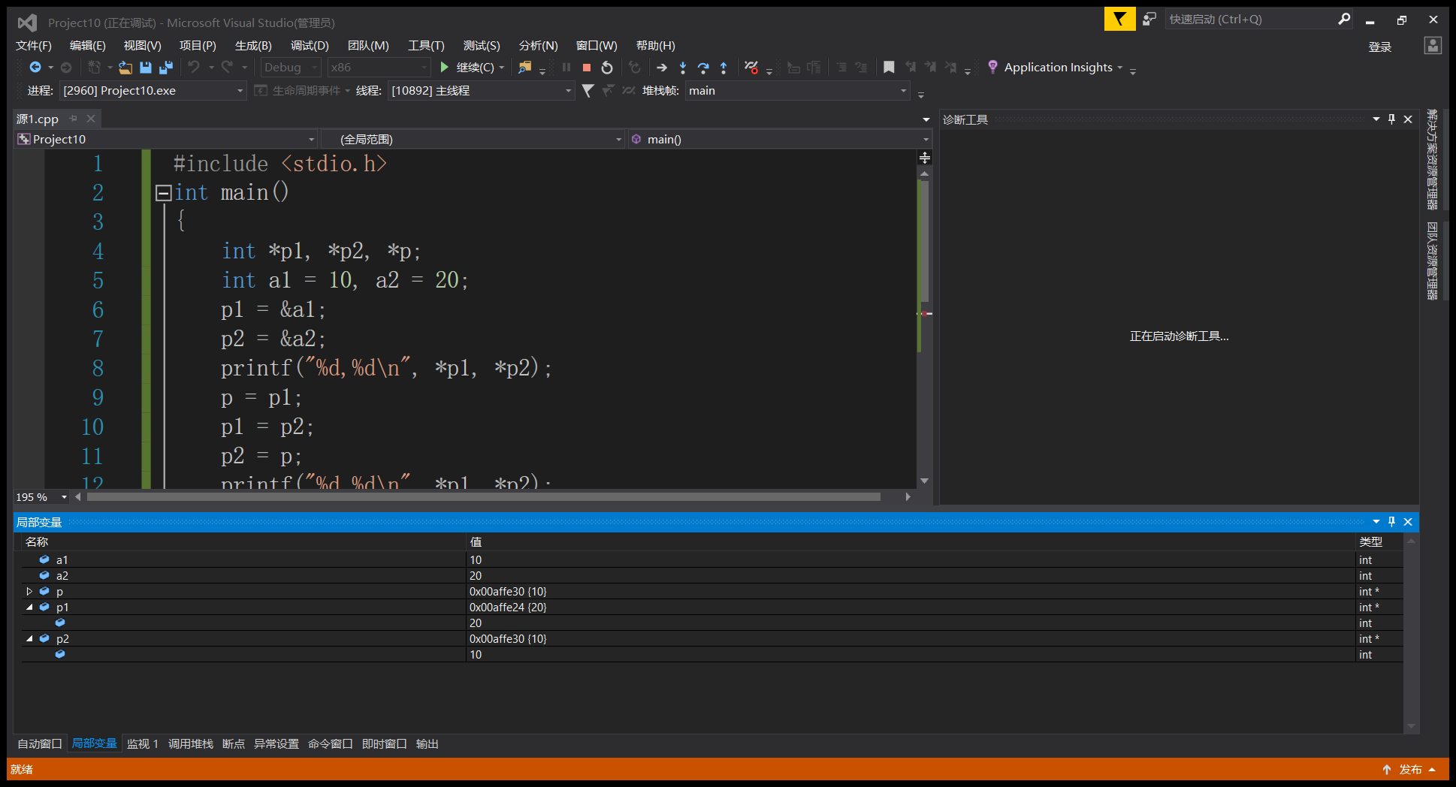

Slide 15
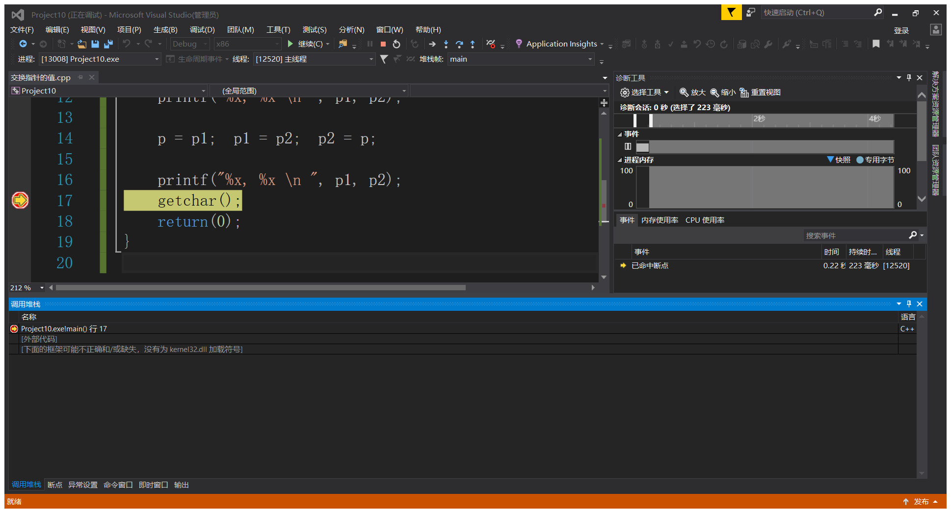

Slide 16
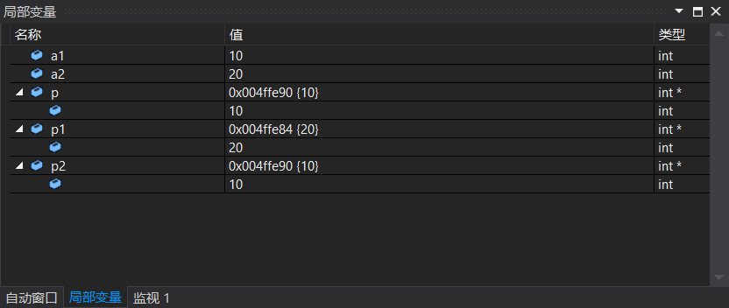

Slide 17
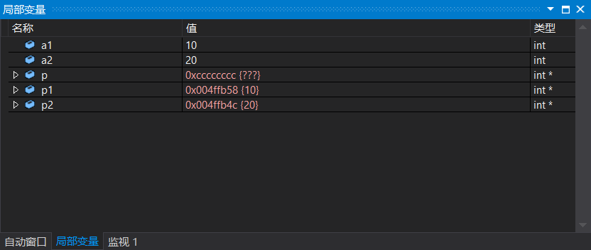


Slide 18
二、指针变量
例: 交换两个指针变量所指向的变量的值。
main( )
{ int *p1, *p2, a1, a2, a;
a1=10;
a2=20;
p1=&a1;
p2=&a2;
a=*p1; *p1=*p2; *p2=a;
printf(“a1= %d ,a2= %d \n ” , a1, a2);
}

Slide 19
三、指针与函数
值传递和地址传递
值传递：被调函数的形参作为被调函数的局部变量处理，直接把实参的值复制给形参。值传递的特点是被调函数对形参的任何操作都是作为局部变量进行，不会影响主调函数的实参变量的值。

Slide 20
三、指针与函数
值传递和地址传递
地址传递：被调函数的形参存放的是主调函数的实参变量的地址，被调函数对形参的任何操作都被处理成间接访问，正因为如此，被调函数对形参做的任何操作都影响了主调函数中的实参变量。

Slide 21
例：
void swap(int x,int y) { int temp; temp=x; x=y; y=temp; } void main() { int a,b; scanf("%d,%d",&a,&b); if(a<b) swap(a,b); printf("%d,%d\n",a,b); }

Slide 22
例：
void swap(int *x,int *y) { int temp; temp=*x; *x=*y;
*y=temp; } void main() { int a,b; scanf("%d,%d",&a,&b); if(a<b) swap(&a,&b); printf("%d,%d\n",a,b); }

Slide 23
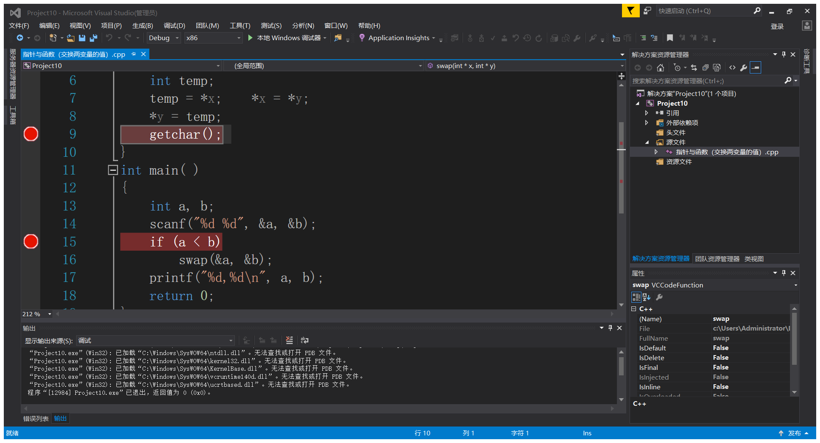

Slide 24
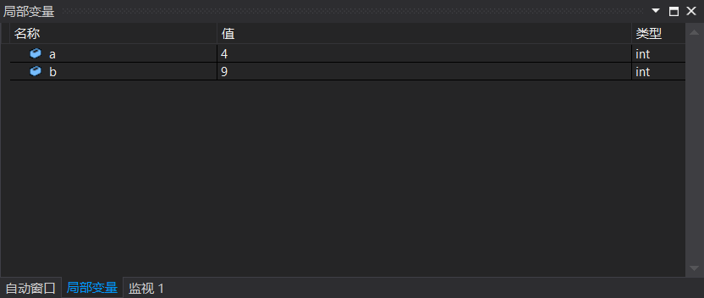

Slide 25
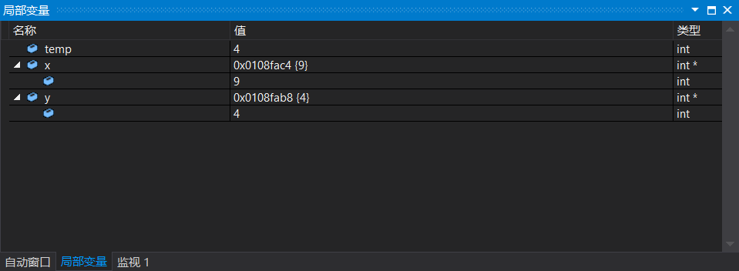

Slide 26
四、 指针与数组
Int a[10];
数组的引用
（1）数组名 a-----------a[0] 的地址
（2） a+i---------地址移动 i*sizeof( int)
（3）数组第i个元素
a[i-1] *(a+i-1)
（4）指向数组的指针
float * p=a；
（5）对数组中元素的访问

Slide 27
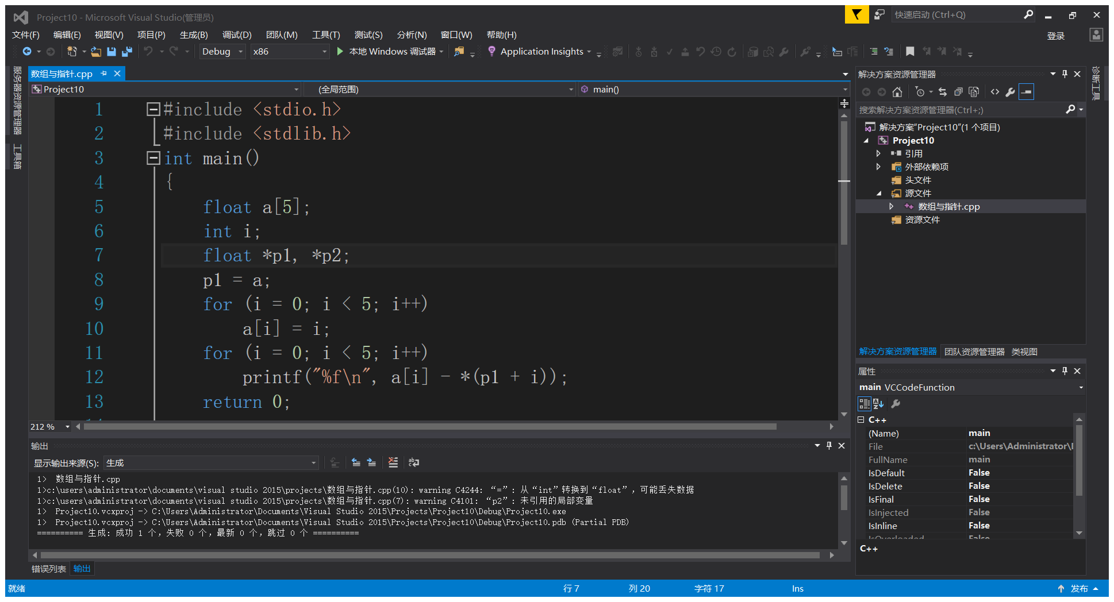

Slide 28
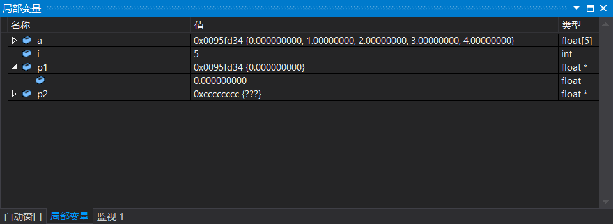

Slide 29
五、指针与结构体类型
C语言程序中少量变化的数据用变量来处理。
批量同类型数据的处理用数组。
不同类型的数据的集合用什么数据结构来存放呢？
结构体类型

Slide 30
(一) 结构体类型定义
struct 结构体类型名 /* struct是结构体类型关键字*/ {数据类型 数据项1; 数据类型 数据项2; …… …… 数据类型 数据项ｎ; }; /* 此行分号不能少！*/
struct std_info
{
char Id[10];
char name[10]
int grade[3];
};

Slide 31
(二) 结构体变量定义
用户自己定义的结构体类型，与系统定义的标准类型（int、char等）一样，可用来定义结构体变量。
1.定义结构体变量的方法，可概括为两种：
（1）间接定义法──先定义结构体类型、再定义结构体变量
Struct std_info student;

Slide 32
（2）直接定义法──在定义结构体类型
的同时，定义结构体变量。
struct std_info
{
char Id[10];
char name[10]
int grade[3];
} student;

Slide 33
(三)结构体变量的引用与初始化
利用结构体类型struct std_info，定义一个结构体变量student，用于存储和显示一个学生的基本情况。 /*定义并初始化一个外部结构变量student */
struct std_info student={"000102","张三”,89,78,80};

Slide 34
(三)结构体变量成员引用
. 运算符
Student.Id
Student.name
Student.grade

Slide 35
printf("No: %s\n",student.no); printf("Name: %s\n",student.name);

Slide 36
四 指向结构体的指针变量（综合）
struct std_info
{
char Id[10];
char name[10]
int grade[3];
};
Struct std_info student={“18110240”,”zhang san”,78,89,90};
Struct std_info * Pstd;
Psd=&student;

Slide 37
(四)指向结构体类型数据的指针—引用
* →
Psd=&student;
Psd->Id;
Psd->Name;
Psd->grade[0];

Slide 38
#define _CRT_SECYRE_NO_WARNINGS
#include <stdio.h>
struct std_info
{
char id [10];
char name[10];
int grade[3];
};
int main()
{
struct std_info student = { "18110240","zhang san",78,89,90 };
struct std_info *p_std = &student;
printf("No: %s\n", p_std->id);
printf("Name: %s\n", p_std->name);
printf("grade: %d %d %d", p_std->grade[0], p_std->grade[2], p_std-
return 1;
}

Slide 39
Ｃ语言对单链表结点的结构描述
在C语言中，定义链表结点的形式如下：
struct 结构体名
{ 数据成员表；
struct 结构体名 * 指针变量名；}
例如，下面定义的结点类型中，数据域包含三个数据项：学号、姓名、成绩。
Struct student
{ long num; /*数据域*/
char name[20]; /*数据域*/
int score; /*数据域*/
struct student *next; /*指针域*/
}

Slide 41
六 、若干库函数
如：array=(int *)malloc( sizeof(int) * num );
语句──malloc()函数和sizeof运算符

Slide 42
(1)库函数malloc()
·用法：void *malloc(unsigned size)
·功能：在内存的动态存储区分配１个长度为
size的连续空间。
·返回值：申请成功，则返回新分配内存块的起始地址；否则，返回NULL。
·函数原型：malloc.h，stdlib.h。

Slide 43
malloc()函数的返回值是一个无类型指针，其特点是可以指向任何类型的数据。但在实际使用malloc()函数时，必须将其返回值强制转换成被赋值指针变量的数据类型，以免出错。

Slide 44
(2)运算符sizeof
·格式：sizeof(变量名／类型名)
·功能：求变量／类型占用的内存字节数（正整数）。例如，在IBM-PC机上，sizeof(int)=2。

Slide 45
（3） 库函数free()
·用法：void free(void *ptr)
·功能：释放由ptr指向的内存块（ptr是调用malloc() 函数的返回值）。
·返回值：无。
·函数原型：stdlib.h，malloc.h。

Slide 46
（4）typedef语句
typedef语句(类型说明语句) 的功能是利用某个已有的数据类型定义一个新的数据类型。其格式为:
typedef 数据类型或数据类型名 新数据类型名
如：typedef int integer;
integer i,j;

Slide 47
例：
typedef struct
{
char Id[10];
char name[10];
int grade[3]
} std_info;
其后的变量说明语句中可以省略结构体类型说明符struct: std_info student;

Slide 48
int main()
{
struct std_info *p_std =(struct std_info *)malloc(sizeof(struct std_info));
strcpy(p_std->id , "1101");
strcpy(p_std->name,"zhang ");
p_std->grade = (int *)malloc(sizeof(int) * 20);
printf("No: %s\n", p_std->id);
printf("Name: %s\n", p_std->name);
return 1;
}

Slide 49
P_std=( struct * std_info ) Malloc(Sizeof(struct std_info ))
Malloc(Sizeof(struct std_info ))
Psd=&student;
P_std=( struct * std_if ) Malloc(Sizeof(struct std_info ))
P_std
Id
name
grade

Slide 50
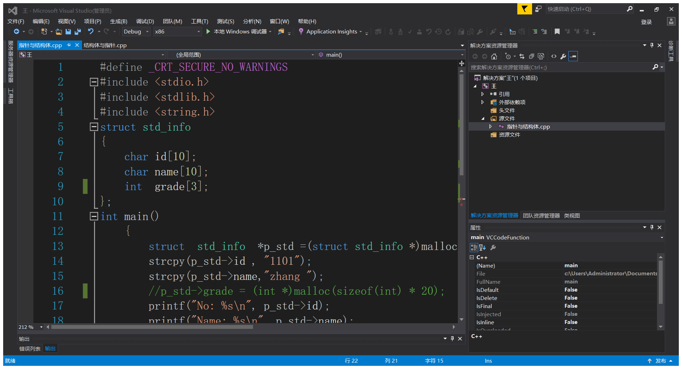

Slide 51
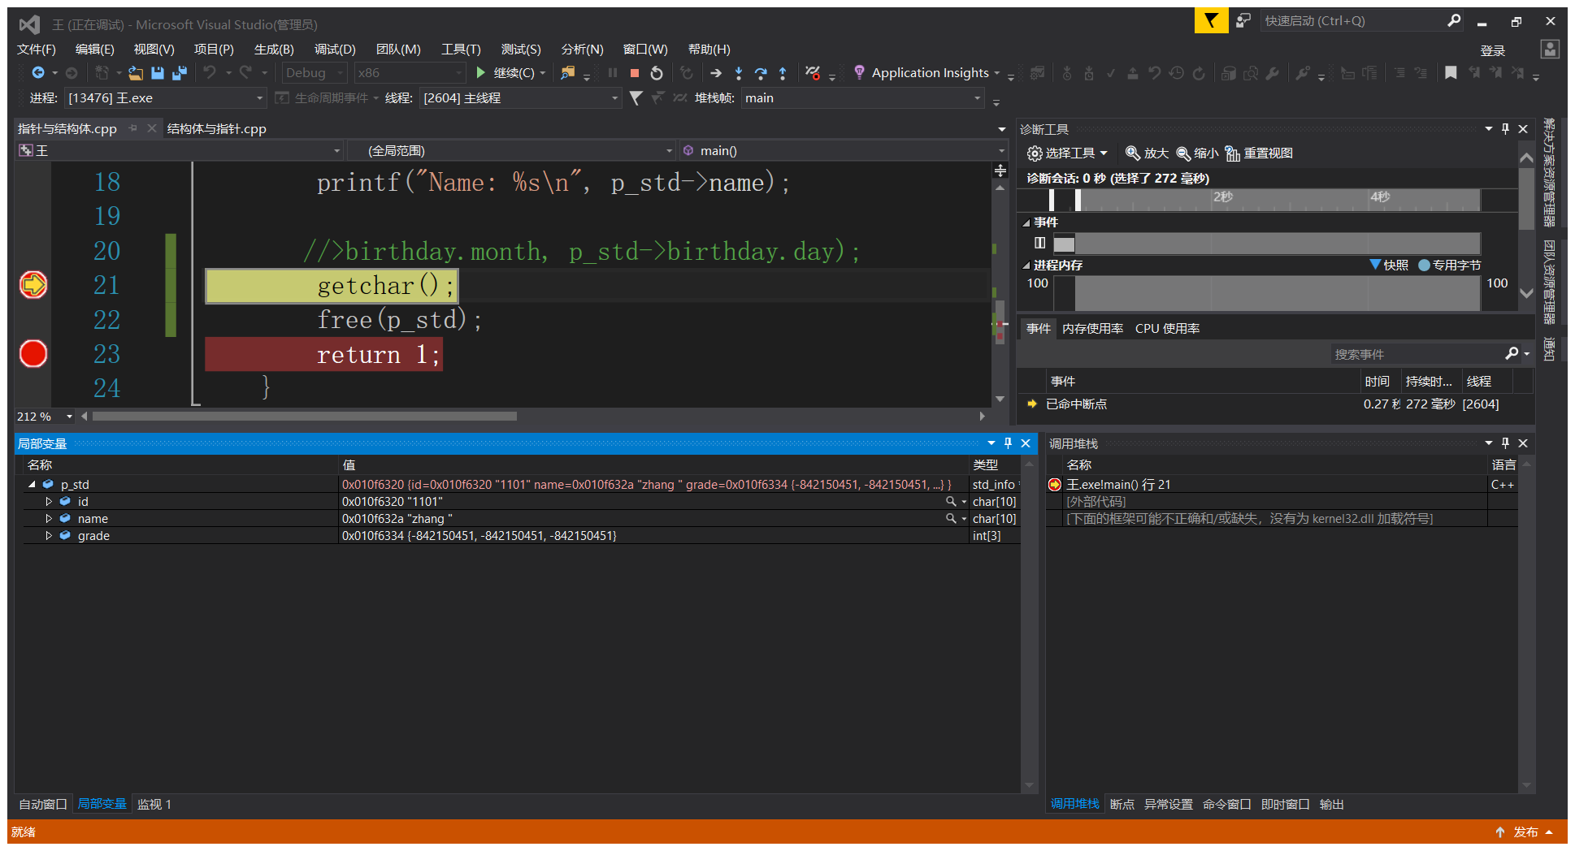

Slide 52
